Slide 1

(Parte4)
Gabriele Mazzoleni- 1079514
Gabriele Masinari- 1079692

Slide 2
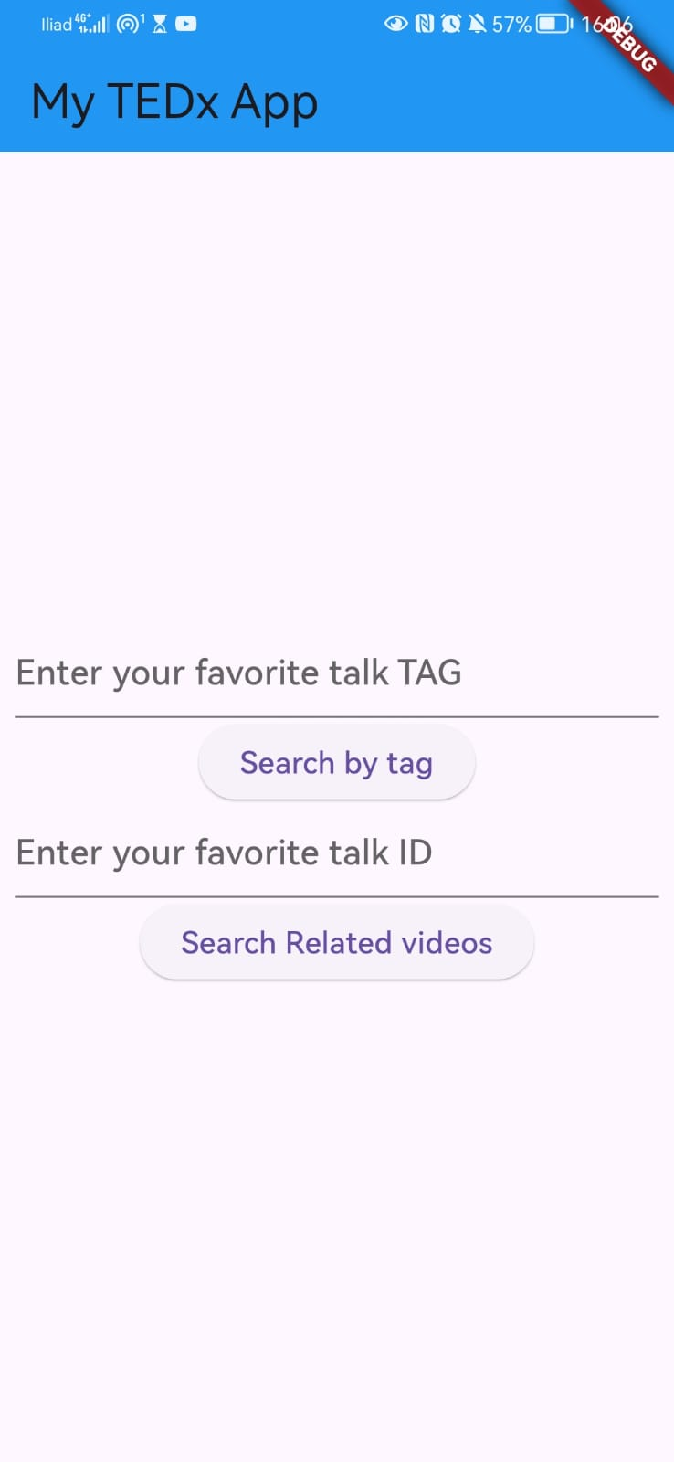
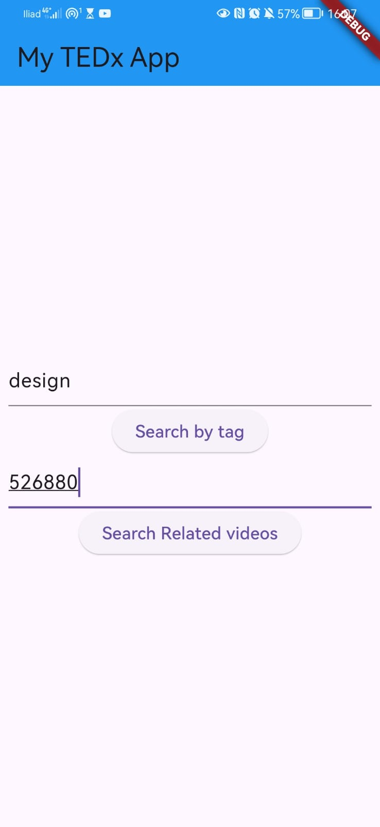
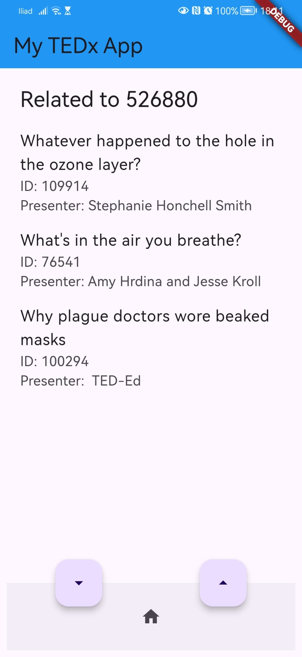
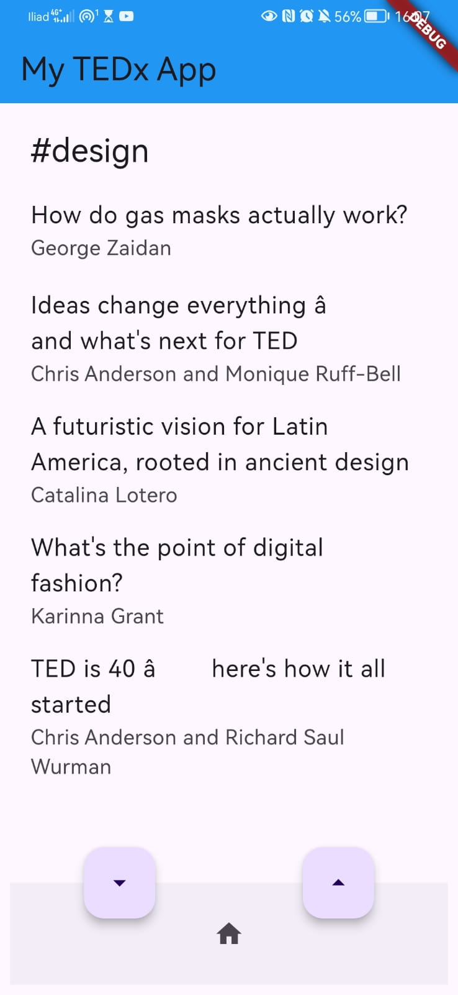
Applicazione My TEDX : Frame
Pagina principale
Esempio di input
Output Related videos
Output tag

Slide 3
FLUTTER: MyTEDx , implementazione dell’API: Get_Watch_Next_By_Idx
Questa applicazione, realizzata in Flutter, permette di inserire tag o ID dei video, consentendo all'utente di visualizzare i talk corrispondenti. È stata aggiunta una nuova icona che permette uno scorrimento completo dei risultati delle liste e, inoltre, è stata implementata la funzionalità di visualizzazione dei related talks.

Slide 4
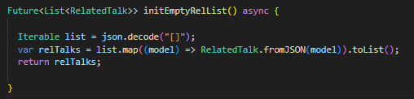
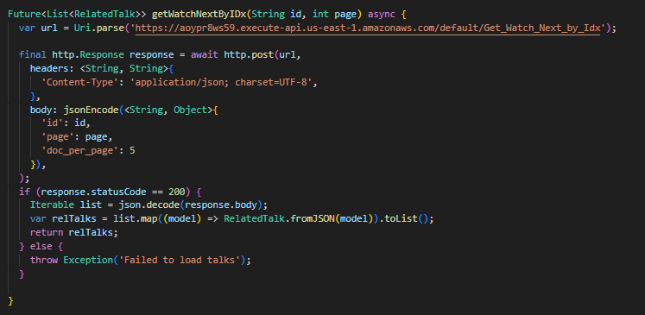
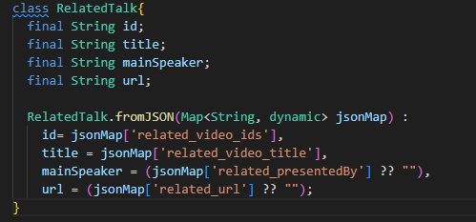
CODICE FLUTTER
File talk_repository.dart
Definisce una funzione per inizializzare una lista vuota
E un’altra per andare a svolgere la nuova lambda function definendo il formato
File relatedTalk.dart
Descrive il modello dati dei related talk

Slide 5
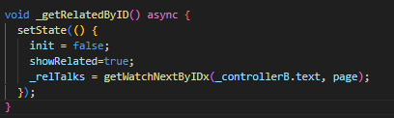
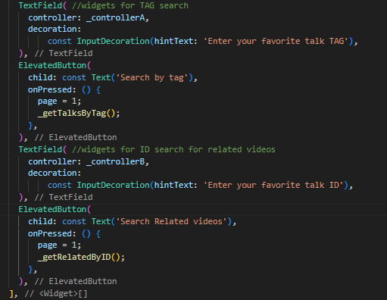
CODICE FLUTTER:main.dart
Definizione della funzione per chiamare l’API
Elementi presenti all’interno della pagina principale con i relativi bottoni per richiamare le funzioni

Slide 6

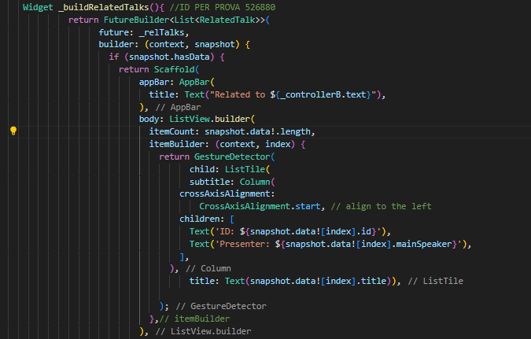
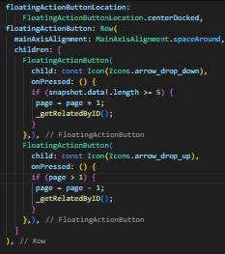
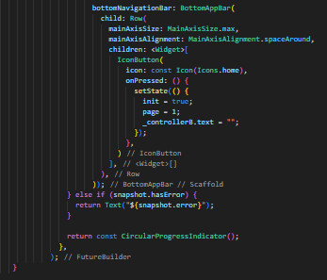
Creazione di un nuovo widget per creare la pagina di output dei related videos

Slide 7
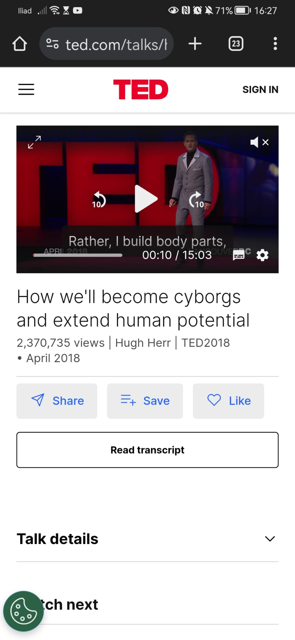
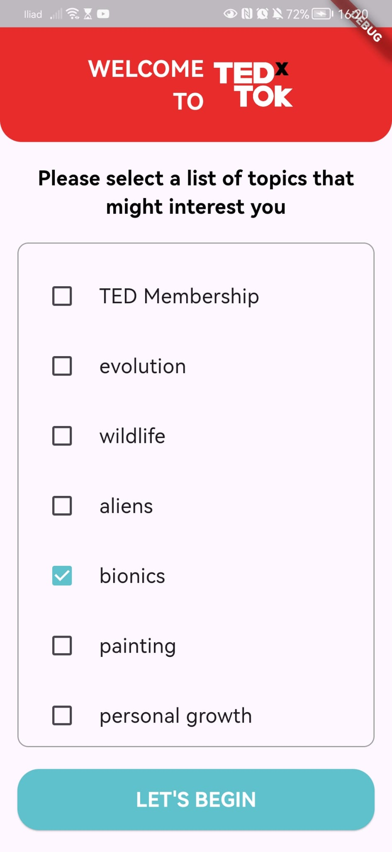
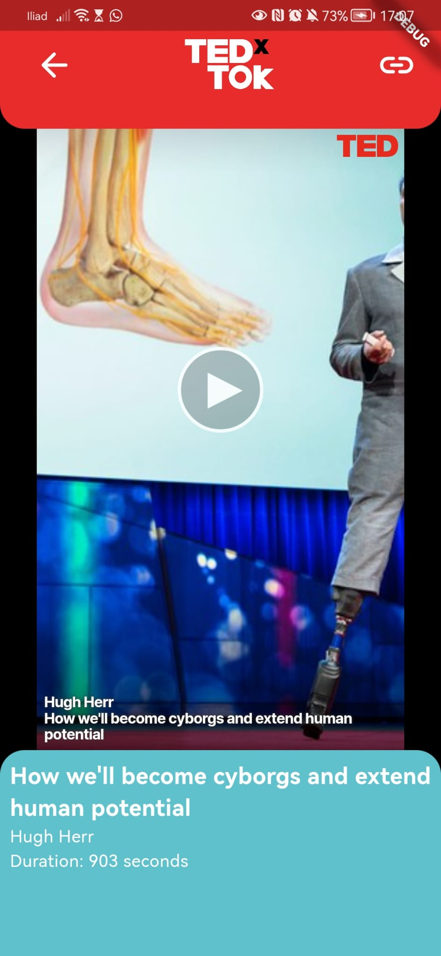
Applicazione TedxTok: Frame

Slide 8
FLUTTER: TedxTok , implementazione API:
Get_Talk_List_By_Tags
Funzionalità
La nostra applicazione si compone di due pagine principali: la prima consente all'utente di selezionare i tag di suo interesse; una volta premuto il bottone di avvio, la seconda pagina richiama la nostra API per recuperare i dati correlati ai tag selezionati e li visualizza. È possibile navigare tra tutti i video(effettuando lo scorrimento), visualizzarli e accedere al sito premendo l'icona in alto a destra.

Slide 9
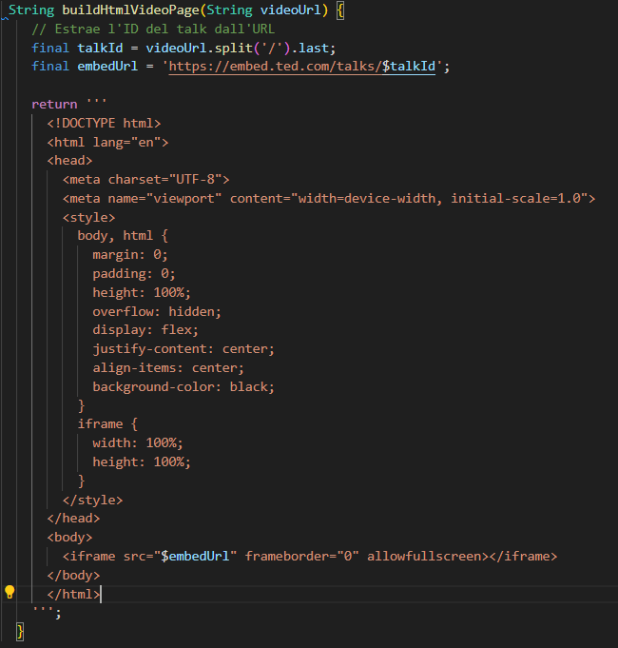
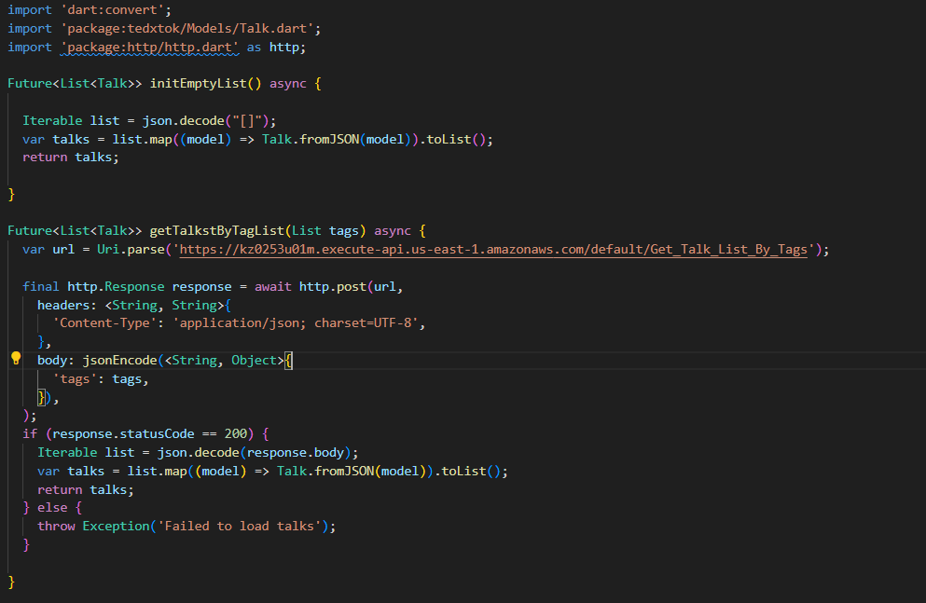
Codice Flutter: TedxTok
Funzione che permette dato un URL di TED di creare una pagina HTML per la visualizzazione del video
Funzione che permette la chiamata dell’API

Slide 10
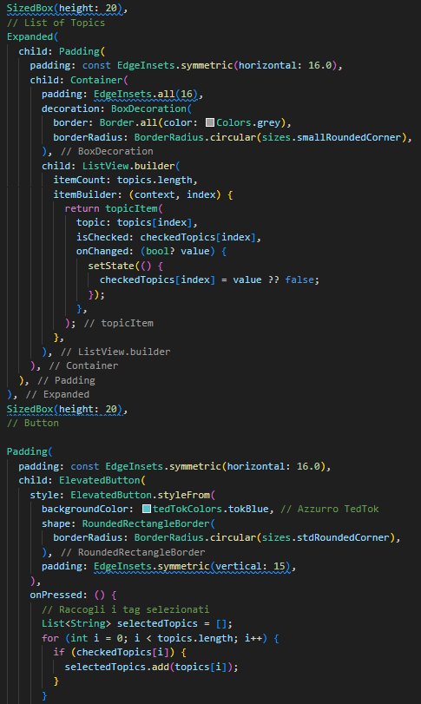
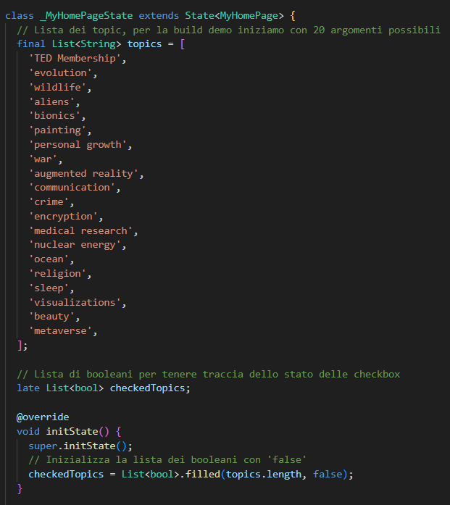
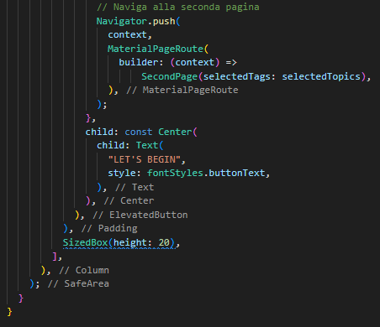
Codice Flutter: TedxTok (main.dart)
Creazione della LIstView contenente i tag e raccolta dei tag selezionati
Bottone che permette la navigazione alla seconda pagina, prendendo i tag selezionati dall’utente
Viene creata la lista dei talk da selezionare

Slide 11

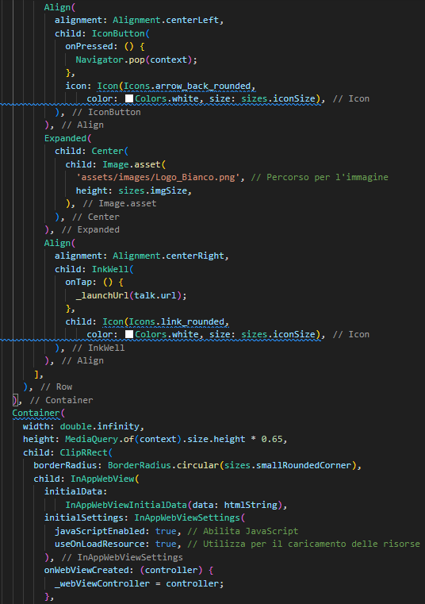
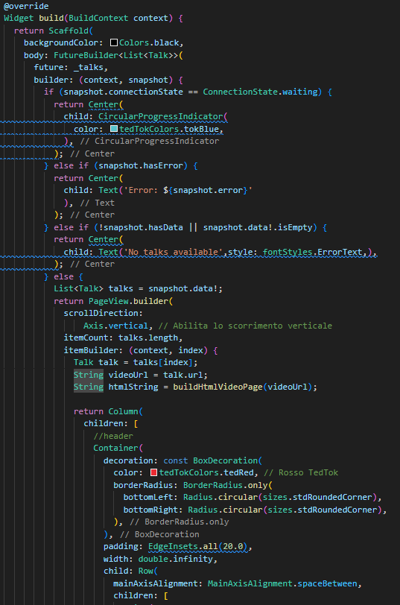
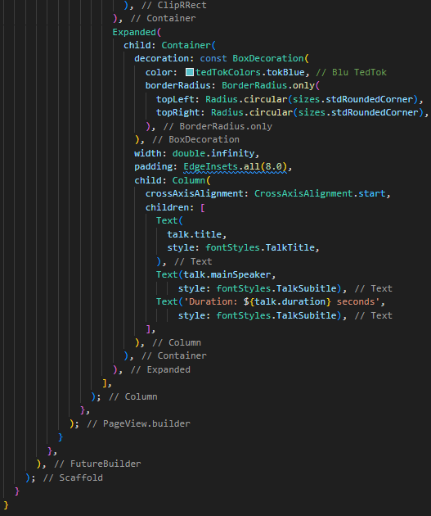
Codice Flutter: TedxTok(SecondPage.dart)
Abilita lo scorrimento verticale e crea la pagina HTML per visualizzare il video
Inizializzazione dell’API e raccolta dei relativi dati

Slide 12


CRITICITÀ TECNICHE
POSSIBILI EVOLUZIONI
Al lancio dell'applicazione si potrebbe riscontrare una maggiore latenza.
A volte la funzione Lambda restituisce errori a causa di problemi con il server, influenzando così l'usabilità dell'applicazione.
Inserimento di tutti i tag presenti nel database, con una relativa casella di ricerca
Inserimento del ritaglio del video mostrando almeno il 1 minuto
Implementazione di accesso tramite account

Slide 13
Board
GitHub

